Slide 1
操作ガイド
設備を変更

Slide 2
前提条件
管理者アカウントを持っていること
所要時間：5分

Slide 3
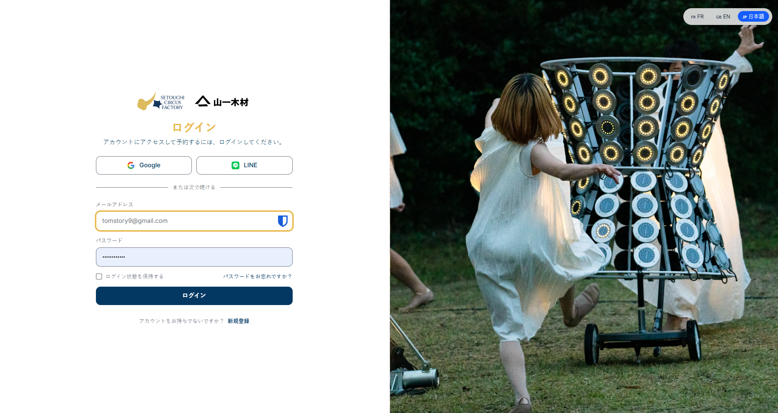
ログイン情報を入力し、「ログイン」をクリックします

Slide 4
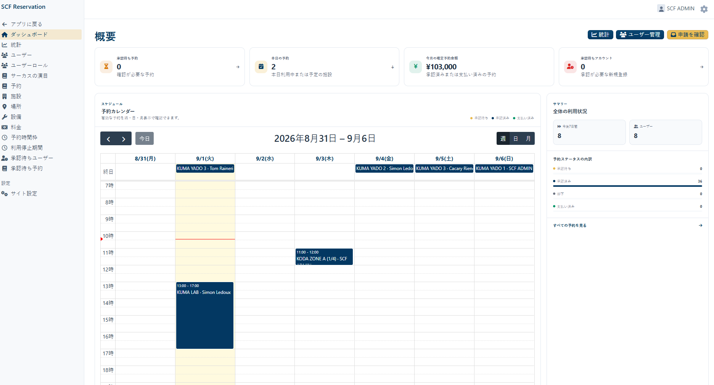
1. 「設備」ページを開きます

Slide 5
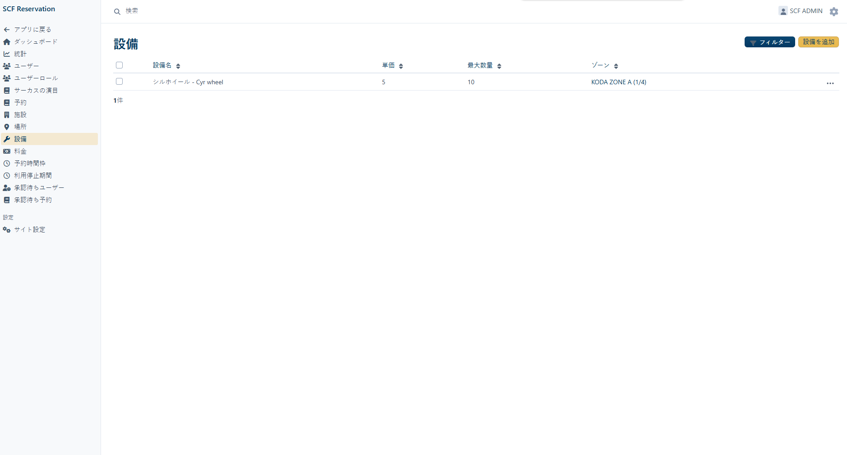
2. 対象設備をダブルクリックします

Slide 6
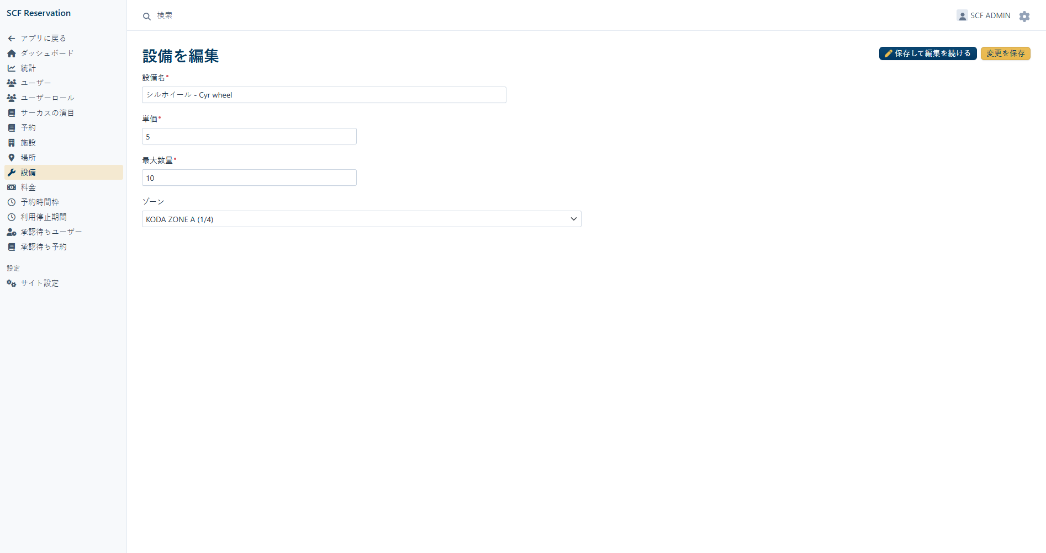
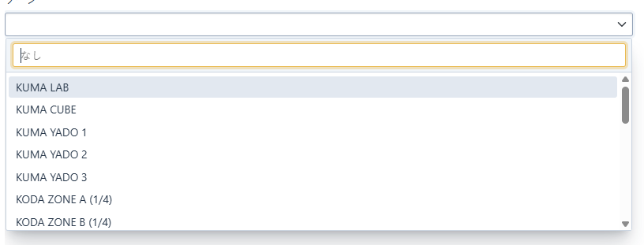
3. 必要に応じて設備情報を変更します
海外ユーザーにも分かりやすいよう、設備名は「日本語 - 英語」の形式で入力してください
すべてのゾーンで予約可能にする場合は、ゾーンを選択しないでください。ゾーンを指定すると、そのゾーンを予約するユーザーのみが設備を予約できます。

Slide 7
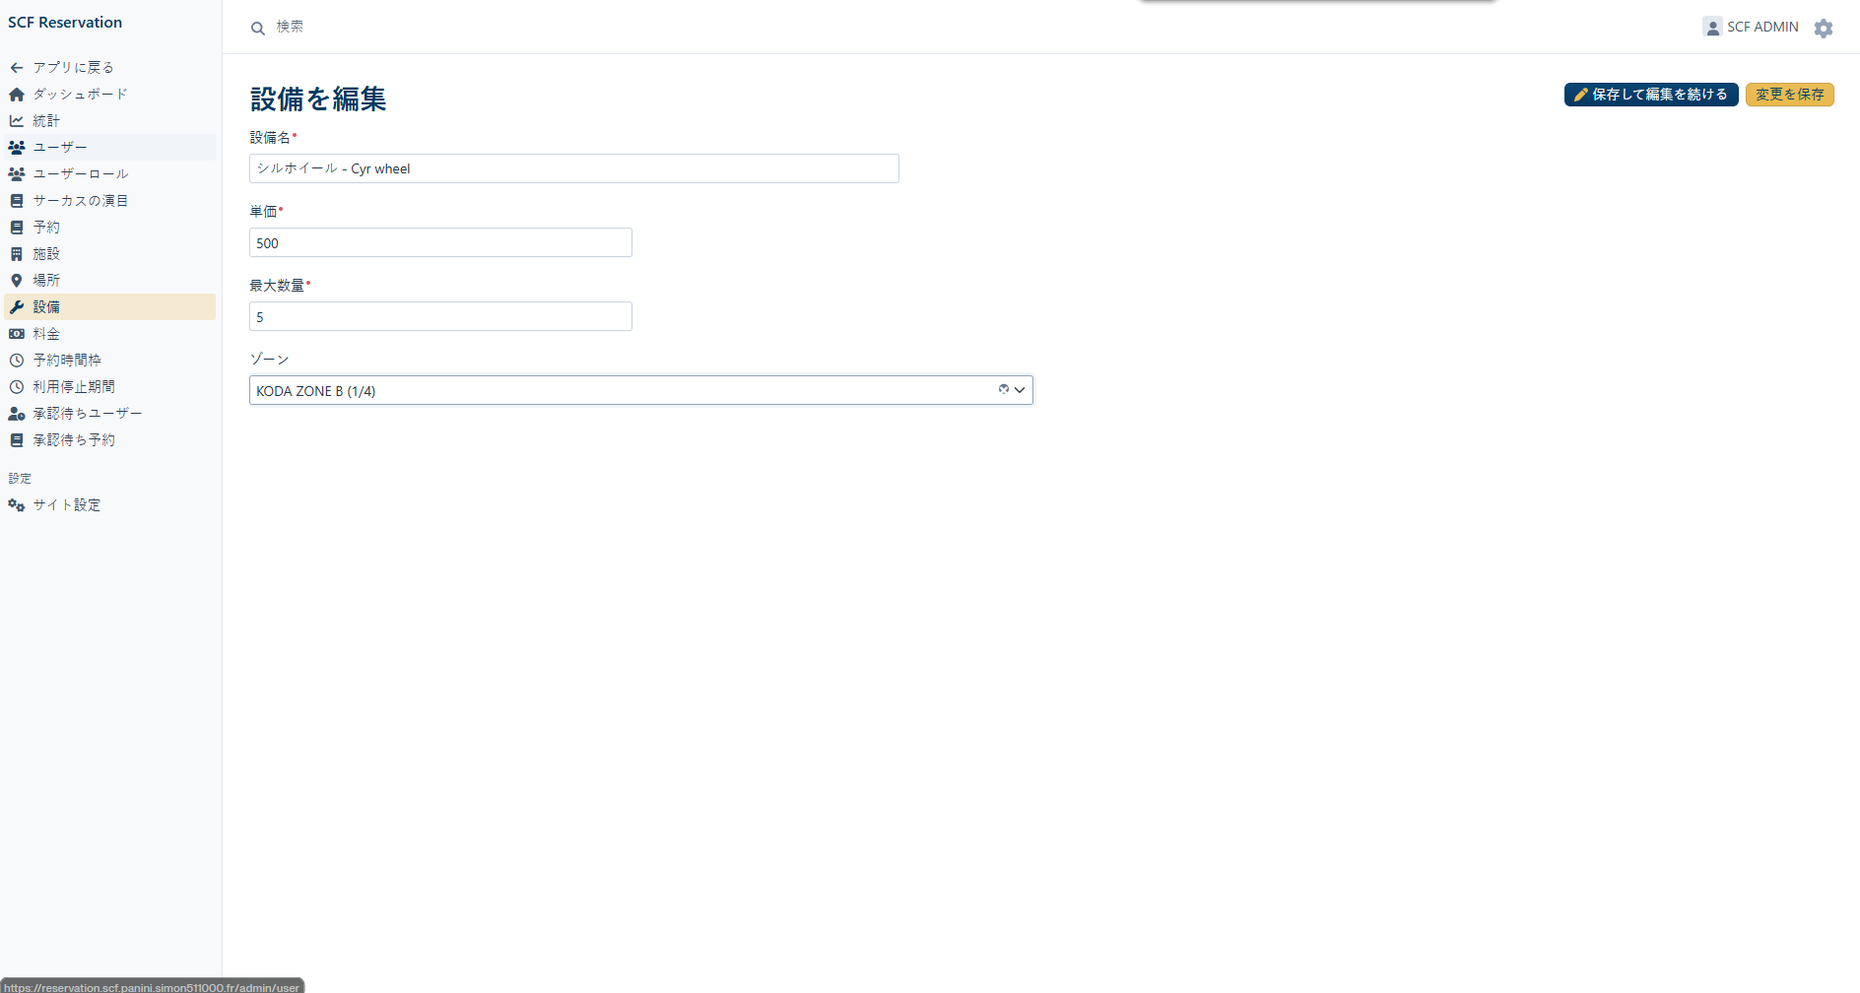
4. 「保存」をクリックします

Slide 8
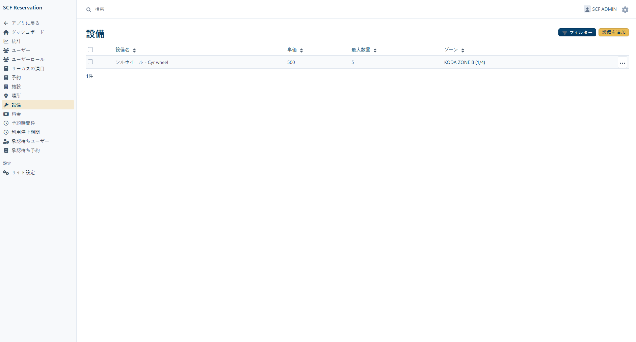
5. 設備の変更が完了しました

